Slide 1
INTERNET SAFER DAY
11 FEBBRAIO 2020

Slide 2
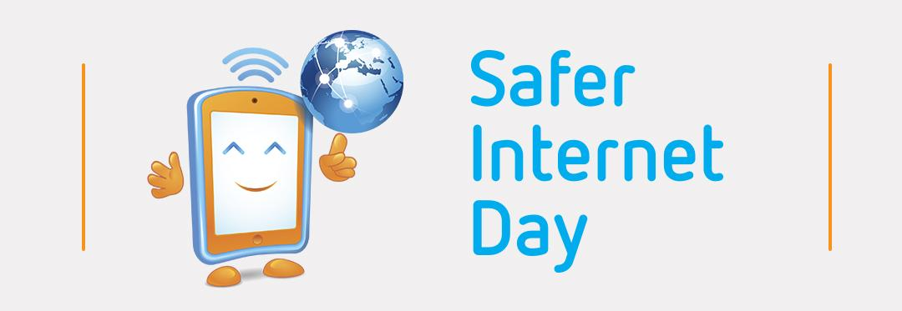
Safer Internet Day è una giornata internazionale di sensibilizzazione per i rischi che comporta utilizzare Internet. Tale giornata è stata istituita nel 2004 dall’UE.
Ricorre il secondo giorno della seconda settimana del mese di febbraio di ogni anno.
https://www.saferinternetday.org/

Slide 3
slogan 2020: TOGETHER
FOR A BETTER INTERNET

Slide 4
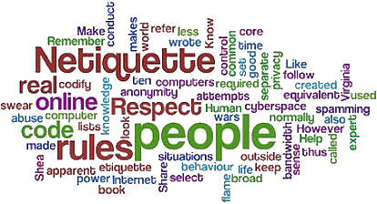

Slide 5
Alfabetizzazione digitale
non significa solo sfruttare le opportunità di apprendimento, di miglioramento delle competenze e di acquisizione di nuove conoscenze ed abilità offerte dalla rete …

Slide 6
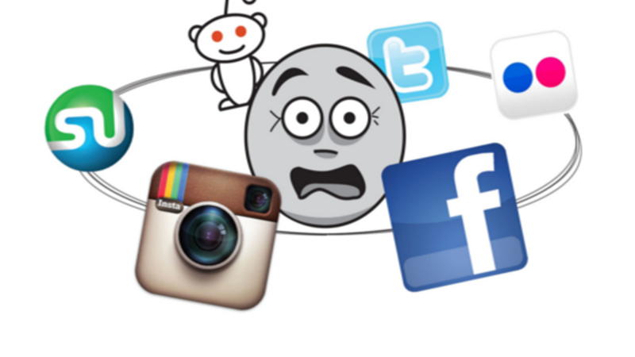
Alfabetizzazione digitale significa anche …
nel modo rapido e caotico del digitale, saper gestire le novità emotive e gli innumerevoli stimoli senza soccombere, educandosi a fare della rete un posto sicuro dove «vivere» quando si è online.

Slide 7
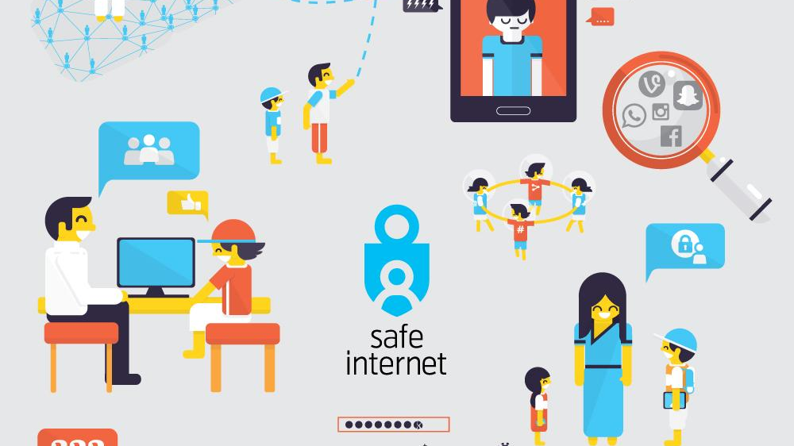

Slide 8
APPROFONDIMENTI
UN RIFERIMENTO NORMATIVO
I PERICOLI DELLA RETE
LIBERI (MA RESPONSABILI)
Il 28 luglio 2015 è stata emanata dalla Camera dei Deputati del Parlamento italiano la Dichiarazione dei diritti di Internet.
https://www.generazioniconnesse.it/site/it/0000/00/00/carta-dei-diritti-di-internet/
# BASTA BUFALE
Condivido o non condivido?
Indagine sulle fake news.
https://www.generazioniconnesse.it/site/it/0000/00/00/bastabufale/
Un e-book … su cui discutere

Slide 10
